Slide 1
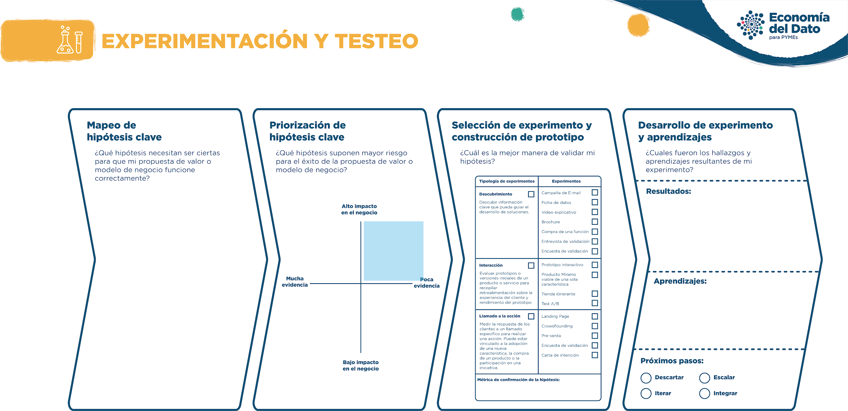
Aquí va tu respuesta
Aquí va tu respuesta
Aquí va tu respuesta
Aquí va tu respuesta
Aquí va tu respuesta
Aquí va tu respuesta
Aquí va tu respuesta
Aquí va tu respuesta

